Slide 1

<CaribeCode>

Slide 2
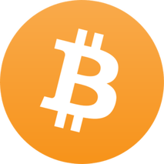


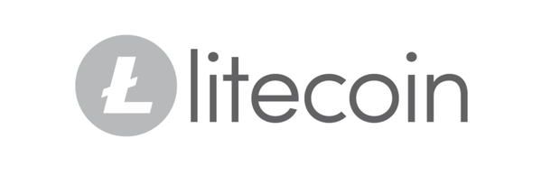
La popularidad de las criptomonedas

Slide 3
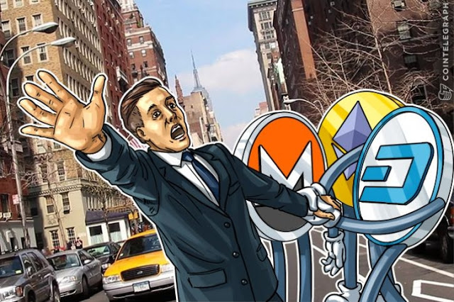
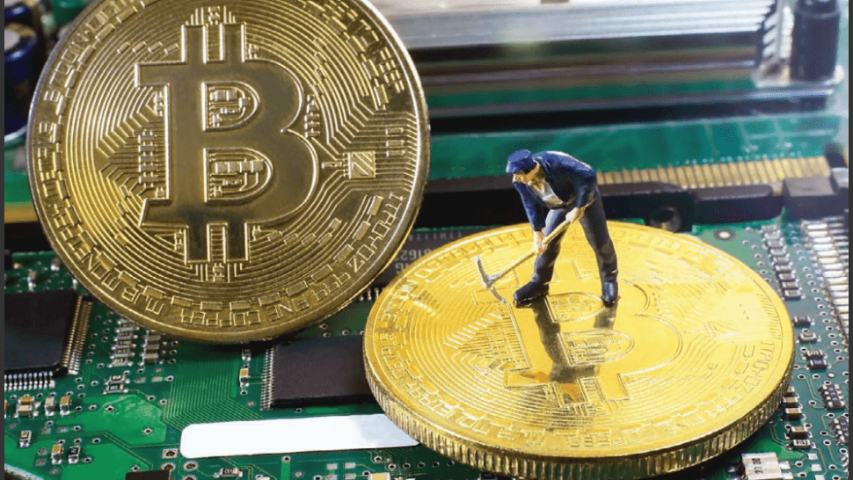
Mejor aplicación de las criptomonedas

Slide 4
¿Qué es
?

Slide 5
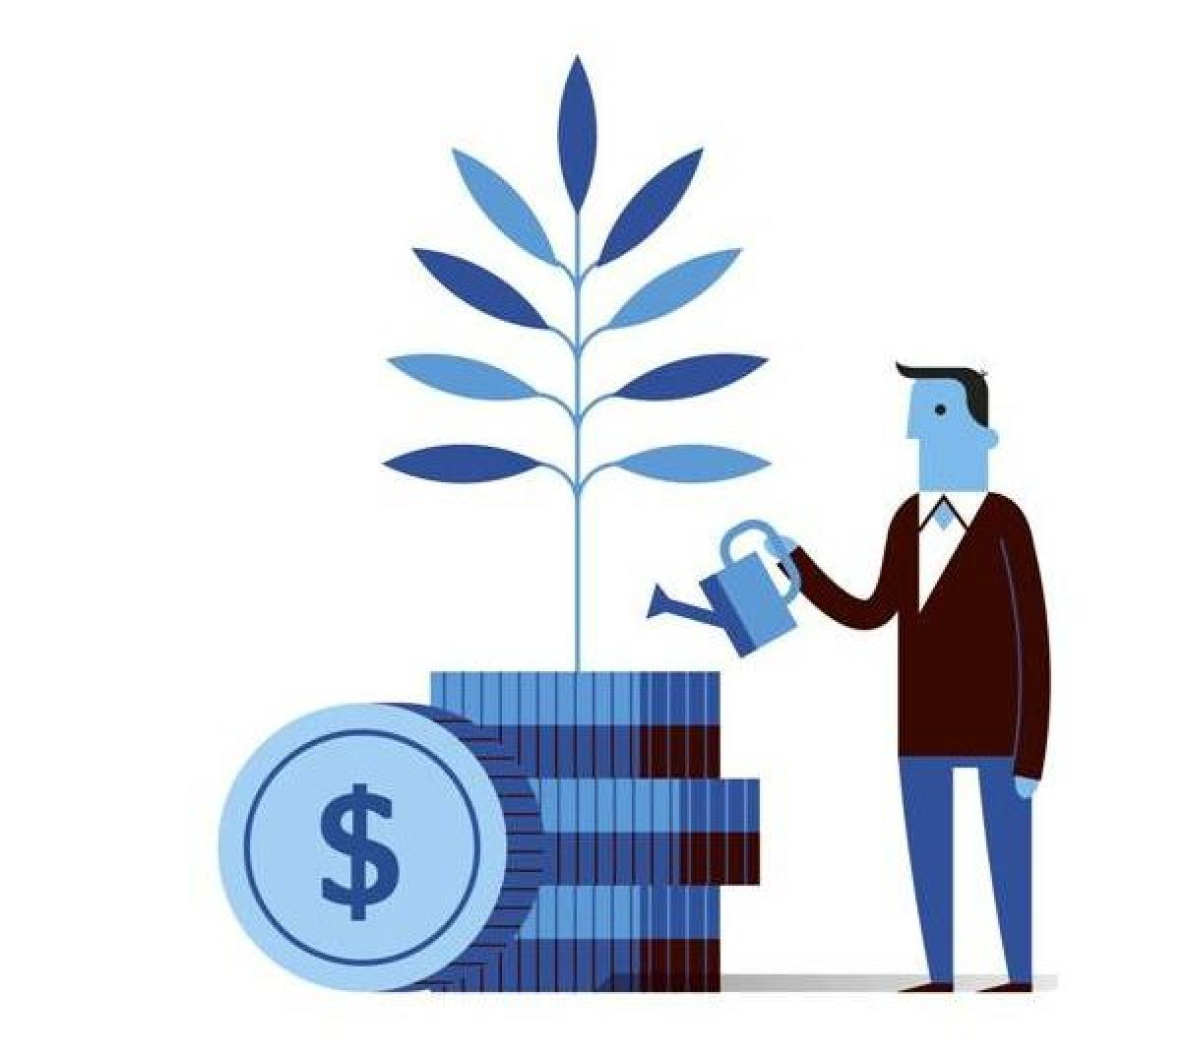

Objetivo de investorcoin

Slide 6
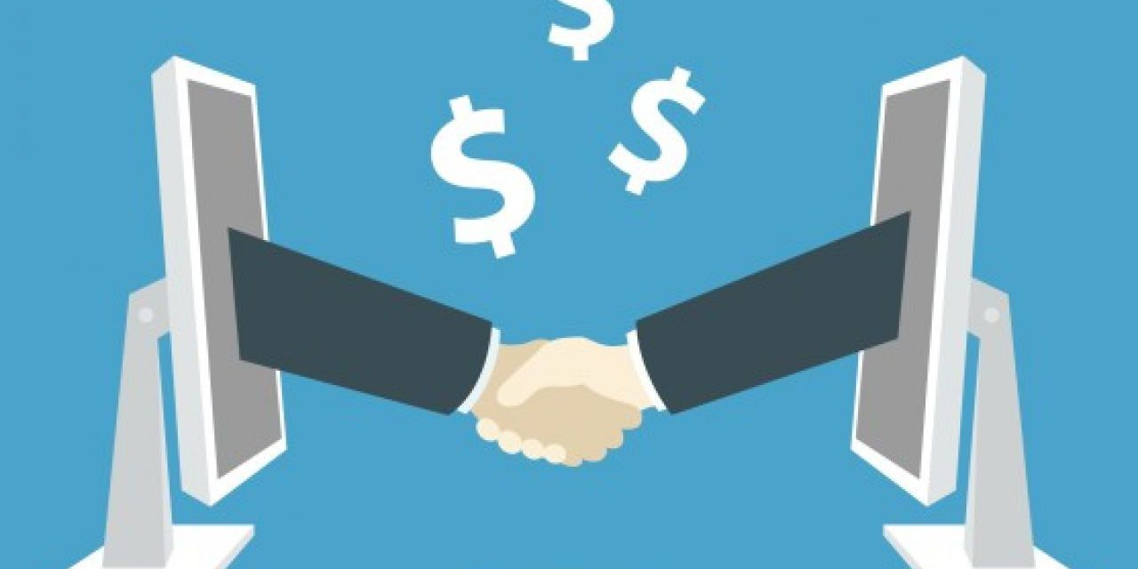



¿Por qué ?

